Slide 1
🚆 Escapade sans voiture
« Où partir en train selon mes envies ? »
Recommandateur de destinations accessibles en train, activités 100 % à pied
Démo fonctionnelle · données réelles du 11/06/2026
EFREI Paris · Learning XP — Tourisme en train · 8–12 juin 2026
Zbiri Salah Eddine

Slide 2
Le problème
2
Voyager sans voiture, c'est décourageant à organiser
🔀
3 recherches à croiser à la main
horaires de train · météo à l'arrivée · activités sur place
🚶
La vraie question
« qu'est-ce que je pourrai faire une fois là-bas, à pied ? »
⚠️
Le piège
une belle destination mal desservie à pied devient inutile sans voiture
Cible : grand public sans voiture — étudiants, familles, couples en week-end, touristes

Slide 3
La solution : un service, pas un dashboard
3
Une réponse directe : où aller, et quoi faire à pied une fois là-bas
ENTRÉE
gare de départ (2 782 gares) · centres d'intérêt · rayon de marche 500 m – 2 km · durée max · date de l'escapade
TRAITEMENT
trajet + isochrone SNCF + météo à la date choisie + activités à pied + affluence + CO₂ → score pondéré explicable
RÉPONSE
top des destinations classées + liste nominative des activités faisables à pied
🖥️ App web Streamlit — carte interactive
⌨️ CLI — classement + reco dans le terminal

Slide 4
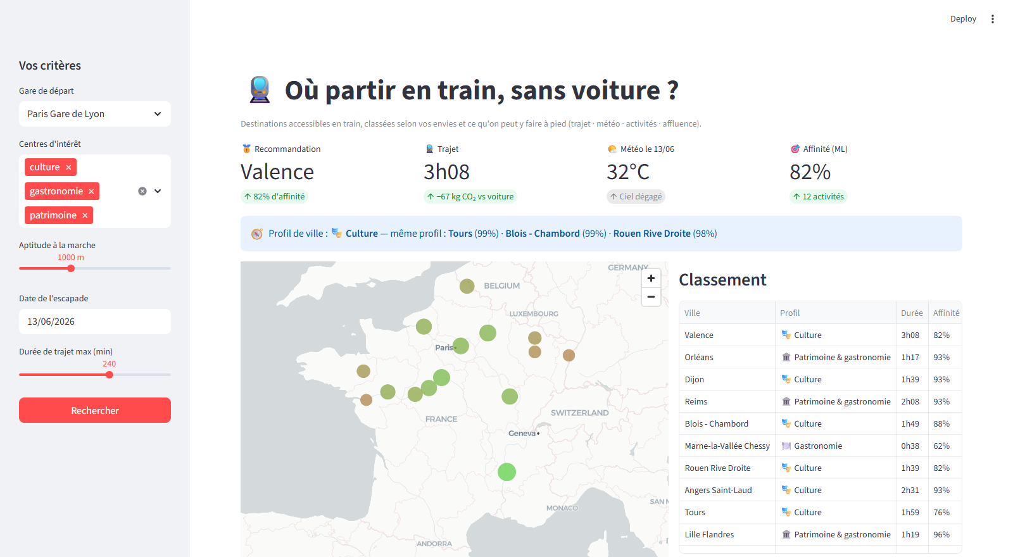
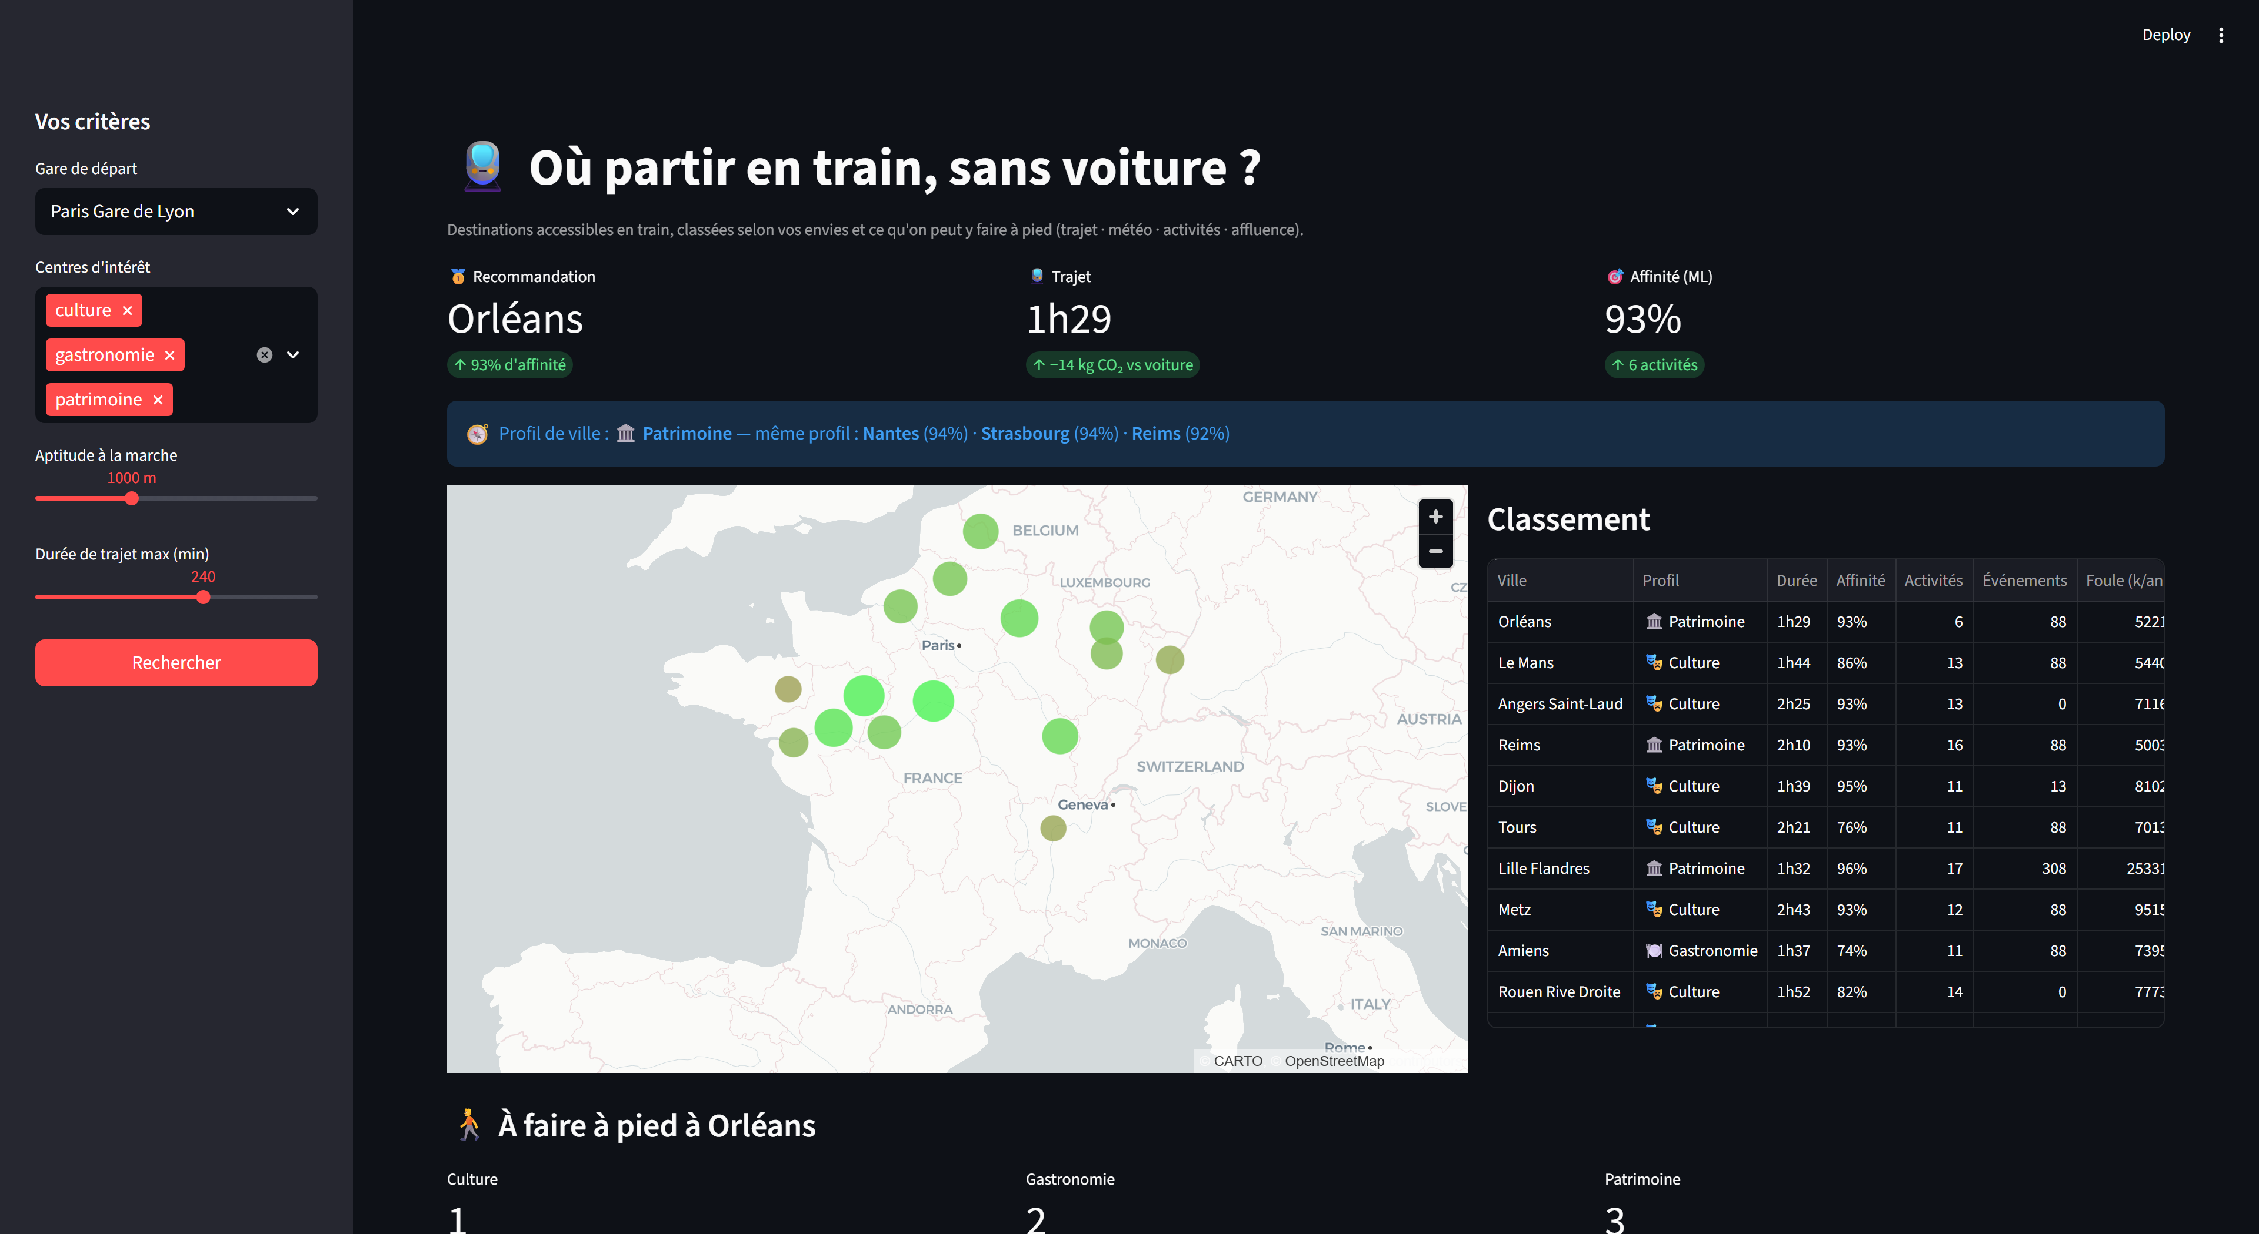
Démo — application web
4
Streamlit · carte pydeck · classement et activités en direct
streamlit run app.py → http://localhost:8501 — capture réelle, données live

Slide 5
Architecture
5
Un connecteur par source · tout passe par un cache JSON avec repli automatique
👤 Utilisateur
app.py (Streamlit) · recommender.py (CLI)
Moteur de recommandation — collecte · ML : cosinus + profils k-means · score min-max winsorisé pondéré
API SNCF
/places · /journeys · /isochrones
Open-Meteo
météo
DATAtourisme
(repli OSM)
OpenAgenda
événements
ADEME
CO₂ voiture
frequentation-
gares
🛟 Mode dégradé : chaque appel passe par cache/*.json — si l'API échoue ou RECO_CACHE_FIRST=1, on sert le cache : la démo tourne hors-ligne

Slide 6
7 sources de données croisées
6
Open data + APIs temps réel — aucune feature ne dépend uniquement de l'API
API SNCF /places · /journeys · /isochrones
gares, durée & CO₂ (départ 8 h le jour choisi), zone ≤ X h
central
Open-Meteo
météo à l'arrivée, à la date de l'escapade
sans clé
DATAtourisme → repli OpenStreetMap
POIs à pied + densité touristique des gares candidates
clé
frequentation-gares (SNCF)
voyageurs/an → critère « calme »
sans clé
ADEME Impact CO2
CO₂ voiture officiel → économie vs voiture
clé
OpenAgenda
événements à venir dans la ville
clé
gares-de-voyageurs (SNCF)
référentiel des 2 782 gares de départ
sans clé

Slide 7
Machine learning 1/2 — affinité content-based
7
Similarité cosinus entre le profil d'activités de la ville et les envies de l'utilisateur
Chaque ville = un vecteur
Affinité = cos(ville, envies)
nb de POIs par catégorie :
Annecy = [plage 0 · culture 5 · patrim. 3 ·
nature 2 · gastro 4]
envies = [0 · 1 · 1 · 0 · 1]
∈ [0, 1] — à quel point la ville colle aux envies
cos(Annecy, envies) = 0.98
→ 1er critère du score (poids 0.30)
• Filtrage content-based — pas de boîte noire — on sait toujours pourquoi une ville est proposée
• Personnalisé — le même classement change si on coche « plage » au lieu de « culture »
• Implémentation maison — ml.py, ~30 lignes, numpy uniquement

Slide 8
Machine learning 2/2 — profils de villes appris (k-means)
8
Clustering non supervisé du mix d'activités (scikit-learn) — la 2e brique ML, apprise sur nos données
k-means sur le mix d'activités
Clusters nommés → explicable
proportions de POIs, pas volumes — une petite ville très « patrimoine » rejoint les grandes
z-scores par catégorie — sinon la gastronomie, omniprésente, écrase plage & nature
k choisi par silhouette (2–5) · random_state fixé → reproductible
nom = catégories sur-représentées du centroïde — sortie réelle :
Lille Europe → 🏛️ Patrimoine & culture
même profil : Rennes 0.98 · Strasbourg 0.96
• « Villes au même profil » — la 1re reco ne convient pas ? alternatives au même ADN d'activités, triées par similarité cosinus
• Modèle appris, non supervisé — entraîné à chaque exécution sur les POIs collectés, sans étiquettes ni boîte noire
• Affiché partout — bandeau 🧭 + colonne Profil dans l'app Streamlit et la CLI

Slide 9
Score composite explicable
9
Min-max winsorisé (p10–p90) · pondérations justifiées (guide 06) · détail par critère affiché
🎯 Affinité (ML)
0.30
similarité cosinus profil ville ↔ envies
☀️ Soleil
0.25
indice météo à l'arrivée
🤫 Calme
0.20
fréquentation de la gare, inversée
⏱️ Durée
0.15
trajet inversé — escapade, pas expédition
🌍 CO₂
0.10
émissions inversées — promesse bas carbone
Honnêteté : on affiche le détail par critère, pas seulement le score final — limites assumées en soutenance

Slide 10
Résultat réel — samedi 13 juin 2026
10
Depuis Paris Gare de Lyon · culture / gastronomie / patrimoine · 1 km à pied
# Destination Durée Activ. Affinité Score
1 Annecy 3h43 12 0.98 0.85
2 Avignon Centre 4h24 19 0.89 0.84
3 Montpellier Saint-Roch 4h38 16 0.85 0.78
🚆 Cap sur Annecy — affinité 98 %, −61 kg CO₂ vs voiture, 88 événements à venir
À pied : Esplanade Paul Grimault · Chez Mamie Lise · Porte Perrière · Médiathèque Bonlieu…
Preuve d'usage API : vraies requêtes authentifiées (HTTP 200) — curl -u $SNCF_API_KEY: …/journeys

Slide 11
Robustesse & sécurité
11
Les bonnes pratiques du module, appliquées
🔑
Clés jamais exposées
.env à la racine, dans le .gitignore — auth en header HTTP Basic, jamais dans l'URL
🛟
Mode dégradé systématique
cache JSON par appel + repli automatique — démo possible 100 % hors-ligne
📉
Quota surveillé
compteur journalier (5 000 req/j) avec alerte à 3 000 → bascule cache
🧱
Replis par source
DATAtourisme → OpenStreetMap · ADEME → facteur SNCF 89 g/km · politesse Overpass 1 req/s

Slide 12
Limites assumées & perspectives
12
L'honnêteté fait partie du score
Limites connues
Pistes
• Densité POIs = proxy OSM (repli : fréquentation)
• Météo limitée à ~16 jours de prévision
• Min-max winsorisé — peu parlant si peu de villes
• Comptage POIs approximatif — pas de tri qualitatif
✓ Fait : candidates classées par densité de POIs
✓ Fait : météo & trains à la date du séjour
• Filtre accessibilité PMR
• Angle prix — TGVmax
Merci ! Place à la démo 🚆
streamlit run app.py · code commenté · mode dégradé · clés sécurisées · scoring explicable

